Slide 1
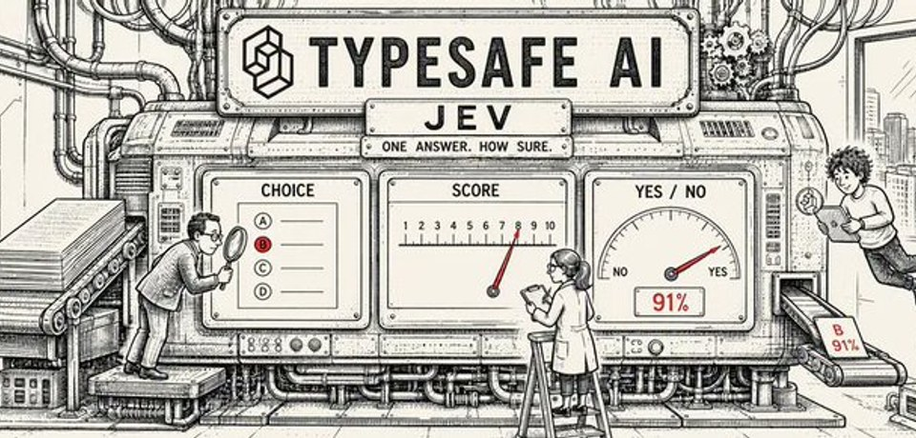
INTERNAL TECH TALK · JEV · SYSTEM ONE MODEL
一个不写字的 AI
Jev：给程序做判断的模型
ChatGPT 给人写答案，
Jev 给程序做
判断。
分享人 黄冠豪
Choice · Score · Yes/No —— ONE ANSWER. HOW SURE.
研发中心 / 游戏平台项目部
Notes:
大家好。今天想跟大家聊一个很特别的模型，叫 Jev。它特别在哪？它一个字都不会写。你让它写首诗、写个排序算法，它直接报错——它连"生成文字"的接口都没有。
可是就是这样一个"什么都不会写"的模型，发布之后，全网的开发者都在兴奋地讨论它。为什么？今天我就想带大家搞清楚这件事。
先留一个问题，带着它听：我们代码里调大模型的地方，到底有多少，其实只是在让它"选一个"？

Slide 2
今天的路线
AGENDA
先备知识
认识 Jev
为什么值得用
快 · 省 · 准
真实案例
以后用在哪
上手
水分与落地
压轴演示
→
→
→
→
→
→
→
LIVE DEMO ×5
现场演示
四种题型 · 工单分流 · 输入即判 · 100 条并行分类 · 会变形的输入框
THE POINT
一个判断题
你的代码里，有哪些调用其实只是让模型选一个？
HONEST
不神化
官方数字、第三方实测、作者自报，分开讲清楚；Demo 全是现场真实调用
全场一句话：程序里很多"判断"其实只是选择题，交给只会勾选项的模型来做——更快、更省，还告诉你有几成把握。
Notes:
今天分八块。先用几页把几个 AI 名词讲明白，不讲原理，只求大家听到这些词的时候心里有概念。然后请出主角：Jev 到底是什么、长什么样；再讲它为什么值得用——快、省、准，以及最值钱的用法：按把握分流。接着看一批真实案例，再聊聊以后能用在哪，然后是怎么上手，再讲哪些是被吹过头的水分、怎么稳妥落地。最后用一个"会变形的输入框"压轴，把前面所有东西串起来。
中间有五次现场演示，都是真实调用。另外我会把官方说的、第三方测的、个人发的数据分开讲，因为这个模型被宣传得有点过。
如果今天只记一句话，就是底下这句：程序里很多"判断"其实只是选择题，交给只会勾选项的模型来做，更快、更省，还告诉你有几成把握。

Slide 3
大模型的本质：猜下一个词
先备知识 · 大模型
大模型（LLM，Large Language Model，如 ChatGPT、Claude）不是"查资料"，而是续写：看前文，给每个候选词打概率，挑一个
挑完再来一轮，每写一个字，就把前面所有内容再算一遍
所以它能写长文，但也因此慢、贵
写 500 个字，这个"重读一遍再接一个字"的循环就要跑几百次
INPUT · 情景数据，示意
今天天气真▍
好
62%
不错
21%
热
9%
冷
5%
糟
3%
每写一个字，就把前面所有内容再算一遍
Jev 只做「打概率」这一步，一个字也不往下写。
Notes:
先说大模型。很多人以为它是在"查资料"，其实不是，它是在续写。就像你手机输入法的联想：你打"今天天气真"，输入法给你一排候选，"好"、"不错"、"热"，每个候选有一个概率。大模型就是做这件事。
它给每个候选词打一个概率，挑一个，写上去，然后——把前面所有的内容再读一遍，再挑下一个。（点屏幕上的候选词，演示一两轮）
写 500 个字，这个"重读再接一个字"的循环就要跑几百次。所以它能写长文，但也因此又慢又贵。
为什么先讲这个？因为 Jev 只做第一步——打概率，然后就停了，一个字也不往下写。这是它快和便宜的根源，后面会反复用到。

Slide 4
Token 与上下文：计费字节和白板
先备知识 · Token 与上下文
TOKENIZER · 示意
Token（词元）= 模型的"计费字节"
模型读的不是"字"，是片段；计费、长度上限都按它
中文通常比英文更费；输出 token 一般比输入贵好几倍
上下文窗口（Context Window）= 一块"白板"
一次能看多少，写满就擦最早的
"它记得你"其实是每次把历史重发一遍
材料越长越杂，反而越不准
原文：我的月订阅被扣了两次款
我的
月
订阅
被
扣
了
两次
款
8 个 token
真实切分因模型而异，可在 OpenAI 的切词工具里现场试
Jev：输入 $0.042 / 百万 token，输出免费；一次约能看 3.2 万 token（约两三万汉字）的材料。
Notes:
第二个词，token，中文叫词元。模型读的不是"字"，而是切碎的片段。比如"程序员"，可能被切成"程序"和"员"两块。它有两个作用：计费按它算，长度上限也按它算。你可以把它理解成手机流量里的"MB"，用多少，收多少。中文一般比英文更费 token。
还有一点很关键：输出的 token 通常比输入贵好几倍。这是后面讲"省钱"的伏笔，请记住。
再说上下文，也叫上下文窗口。想象会议室里一块白板，模型一次只能看白板上的东西，写满了就得擦掉最早的。很多人觉得 ChatGPT "记得我"，其实是每次对话，客户端把历史聊天重新发了一遍。所以材料越长越杂，模型反而越容易跑偏。
放到 Jev 身上：输入大概 4 美分一百万 token，输出不收钱；一次大概能看三万多 token，也就是两三万汉字的材料。

Slide 5
Prompt 与幻觉
先备知识 · Prompt 与幻觉
PROMPT
Prompt（提示词）：写给模型的"需求说明"
写得像给新同事讲判断标准，效果最好。分「系统提示」（定规矩）和「用户提示」（给任务）两层。
前端类比：接口文档 / 需求单
在 Jev 里：变成"题目说明 + 选项说明"
HALLUCINATION · 幻觉
幻觉：不会的题，硬写一个"像对的"
因为它在续写，不是在查事实：编事实、编引用、格式飘。
前端类比：没有类型检查的 any（TS 的"任意类型"），什么都能吐
在 Jev 里："零幻觉"= 答案被锁在你给的选项里。不等于选对。
先记住这句：格式上不会错，不代表内容上不会错——后面会反复回扣。
Notes:
Prompt，提示词，就是你写给模型的"需求说明"。写得像给新同事讲判断标准，效果最好。
幻觉呢？就是模型一本正经地编造。为什么会这样？因为它在做续写，不是在查事实。就像考试遇到不会的题，学生硬写一个看起来对的答案。前端同学可以类比成：没有类型检查的 `any`，什么都能吐出来。
这里先埋一个伏笔：Jev 号称"零幻觉"。它的意思是，答案被锁在你给的选项里，不会凭空多出第四个选项。但这不等于选对。格式不会错，内容完全可能错。后面我们还会反复回来说这件事。

Slide 6
Agent（智能体）：大模型 + 工具 + 循环
先备知识 · Agent
想：下一步做什么？
→
做：调用工具
→
看：返回结果
↺ 重复，直到做完
Agent（智能体） = 能自己一步步把事做完的 AI 程序
例："订周五去上海的机票"：先搜航班？先问预算？返回 12 条，选哪个？
模型不会真的点按钮，它只说"我要调用某个工具"（工具调用），真正执行的是你的代码
你已在用的：Claude Code、Codex、Cursor（写代码的 AI 助手）
前端类比：dispatch(action) 派发动作，reducer 才真正改状态
THE PAIN · 痛点
1–2 秒 / 步
一个任务几十步，每一步"想下一步做什么"都问一次大模型
每一步都是一道选择题，却在用写作文的模型来答。
Notes:
接下来是今年最热的词，Agent，智能体。拆开很简单：大模型加工具加循环。你说"帮我订周五去上海的机票"，它先想："下一步该干嘛？"——先搜航班，还是先问预算？决定了，调用搜索工具；工具返回 12 条结果，它再想："选哪一条？"想、做、看，一直循环到完成。
有一点要明白：模型自己不会点按钮。它只是说"我要调用这个工具，参数是这样"，真正执行的是你写的代码。前端同学可以想想 `dispatch(action)` 和 reducer。
现在看右边这个数字：每一步问一次大模型，大概 1 到 2 秒，一个任务几十步。你会发现——每一步其实都是一道选择题：先搜还是先问？点哪个按钮？选哪一条？但我们用的，是写作文的模型在答。
这就是 Jev 想抢的位置。请记住这个画面。

Slide 7
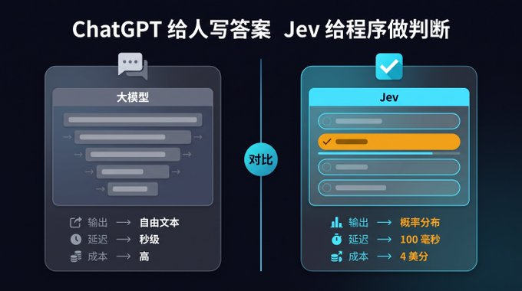
Jev 是什么：只会做选择题的 AI
认识 Jev · 它是什么
System One（系统一）= 快判断
卡尼曼的"快思考"：靠直觉做选择、分流
不能做：聊天 · 写文案 · 写代码 · 描述图片
官网：Not a generative chat model；带图的 Box 题仍是原型
谁做的：TypeSafe AI（旧金山），创始人来自 OpenAI（ChatGPT 的公司）
它不会写，所以可以又快又便宜——这是一个取舍，不是缺陷。
Notes:
好，主角登场。一句话：ChatGPT 给人写答案，Jev 给程序做判断。
你给它一段材料，再给它几道选项事先定好的题，它只返回：选了哪个，各选项概率多少，有多大把握。它不能聊天、不能写文案、不能写代码，也不能给你描述一张图。你打开官网会找不到聊天框，不是页面坏了，官网首页自己就写着一句 （Not a generative chat model）。
它是一家叫 TypeSafe AI 的旧金山创业公司做的，创始人以前在 OpenAI。官方把这类模型叫"System One 模型"——对应卡尼曼《思考，快与慢》里的"快思考"：人 90% 的动作靠直觉，只有难题才启动慢思考。大模型一直在模仿慢思考，Jev 补的是那个快的、只凭直觉做选择的部分。
注意这个取舍：它不会写，所以才能又快又便宜。这不是缺陷，是设计。

Slide 8
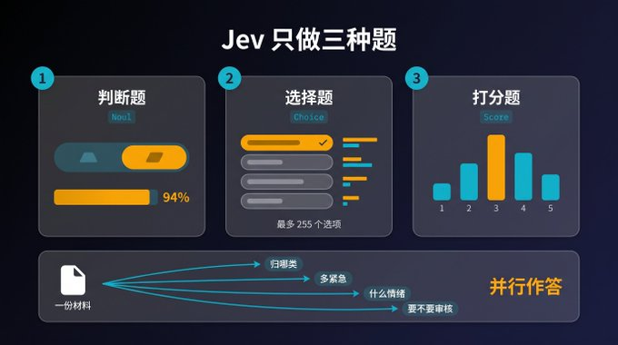
题型：是非、单选、打分，外加 box
认识 Jev · 题型
NOUL · 是非题
只回答"是"的概率
例：这条工单紧急吗？→ 0.94
CHOICE · 单选题
最多 255 个选项，不会凭空多出第四个
例：该转给哪个部门？→ 账单
SCORE · 打分题
有序等级，可以是小数
例：客户有多不满？→ 1.7 / 0–2
BOX · 坐标题
返回图中目标的位置（四条边的比例）
官方标注 Dreamer-ready，先当原型玩
同一份材料可以一次问多道题，只读一遍。决定效果的是题出得清不清楚，而不是换哪个模型。
Notes:
Jev 的题型一共四种，常用的是前三种。第一种是是非题，官方叫 Noul，返回"是"的概率。比如"这条工单紧急吗"，返回 0.94。第二种是单选题，叫 Choice，最多 255 个选项，选项你定死，所以它不会凭空编出第四个。第三种是打分题，Score，你定义一个有顺序的等级，比如客户有多不满，它打的分可以是小数。
第四种叫 box，框选题：给它一张图，告诉它找什么，它返回那个东西的位置，也就是四条边。这是官方的原型功能，下一页我们四种一起现场试。
最关键的是最后一句：同一份材料，可以一次问好几道题，只读一遍。后面讲"省"会用到。另外要提醒大家：真正花时间的不是调用它，而是把"我想知道什么"写成清楚的问题。

Slide 9
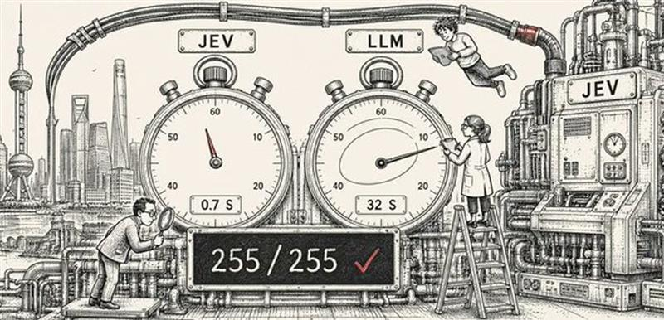
现场演示 1：四种题型（是非 / 单选 / 打分 / 框选）
DEMO 1 · 网页版演讲站里现场操作
是非题：例 1（接口报 500）→ 97% 是；例 2（扣了两次款）→ 约 25%，对照人工参考答案
单选题：例 3（店铺几点关门）→ other 约 85%：有 other 出口就不用硬选；例 4（涨价了？）概率分散，该转人工
打分题：冷静 0.2 / 不满但礼貌 1.0 / 很生气 2.0，分数可以是小数
框选题 Box：JEV 秒表 → 框画在图上，把握度约 80%；"图里没有的东西"照样给框，要靠旁边的是非题（3%）判断
真实返回的框：JEV 秒表 · 把握度 80%
是非 Noul 接口报 500 → is_urgent 97% 是
单选 Choice 店铺几点关门 → other 84%
打分 Score 很生气 → 1.98 ≈ 非常愤怒（把握度 97%）
框选 Box left 0.21 · top 0.16 · right 0.45 · bottom 0.69
本页为 PPT 版：步骤 + 真实实测结果；现场请切换到网页版演讲站（第 9 页）。Box 官方标注 Dreamer-ready，需图片和 Danger-Zone-Images 头，别用在生产里。
Notes:
上一页讲了四种题，现在一个个点一遍。先看是非题：这条消息是不是要马上处理？接口报 500 那条，97%；扣了两次款那条，只有两成多。左边绿框是我人工标的参考答案，可以对照。
再看单选题：归哪个部门。扣费就是账单，100%；问店铺几点关门，它选了 other，因为我给了它一个"以上都不是"的出口；而"涨价了？"那条，销售、技术、账单都沾边，概率很分散，这种就该转人工。
打分题：同一把尺子，从冷静到愤怒，三句话分别是 0.2、1.0、2.0 左右，分数可以是小数。
最后是第四种，框选题。我给它一张图，告诉它找"JEV 那个秒表"，它返回四条边，页面把框画出来了，把握度八成左右。黑色牌子九成多。再看"LLM 秒表"：把握度只有两成，所以低把握的框不能直接用。再看"图里没有的东西"：我让它找一把红雨伞，它照样给我一个框，因为 Box 没有"找不到"这个答案，要靠旁边那道是非题判断，那道只有百分之几，所以这个框应该忽略。
要提醒大家，官方自己把 Box 标成 Dreamer-ready，也就是原型阶段，格式和准确率都可能变，先拿来玩，别上生产。

Slide 10
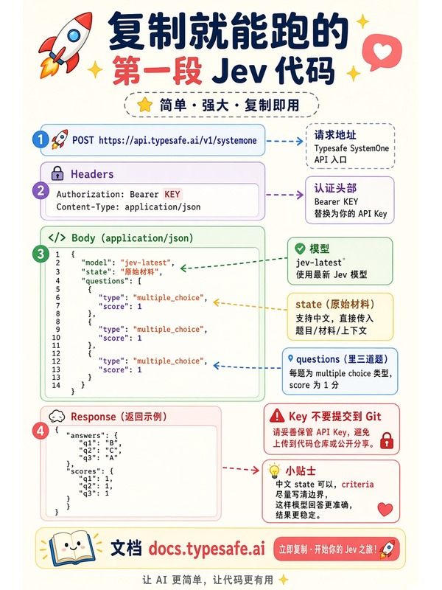
一次调用长什么样
认识 Jev · 一次调用
fetch(".../v1/systemone", {
method: "POST", // Key 只放后端！
body: JSON.stringify({
model: "jev-latest",
state: "我的月订阅被扣了两次款。",
questions: {
is_urgent: { type: "noul", instructions: "要马上处理吗？" },
department: { type: "choice", instructions: "归哪个团队？",
criteria: { billing: "付款扣费", technical: "故障报错",
other: "以上都不是" } },
frustration: { type: "score", instructions: "有多不满？",
criteria: ["冷静", "不满但礼貌", "非常愤怒"] },
},
}),
})
model＝用哪个版本 state＝要判断的材料 questions＝题目 criteria＝选项说明
返回：answers.is_urgent.noul / answers.department.choice / 各项概率 / 把握度
代码读键，别去解析散文；判定之后做什么，由你的 if 决定，Jev 不会替你执行业务。
Notes:
对前端来说很熟悉，就是一个 fetch。请求体只有三块：`model` 用哪个版本，`state` 是现场的材料，`questions` 是你出的题。返回里按你起的键名返回答案：是非题是一个 0 到 1 的数，单选题是选中的那个，再加上每个选项的概率和"把握度"。
有一点：判定之后做什么，由你自己的 if 来写，Jev 不会替你执行业务。哪些字段是固定的、哪些可以自己起名，第 33、34 页专门讲。还有代码里那行注释：Key 只能放后端，别放浏览器——所以等会儿演示，我用的是本地服务转发。

Slide 11
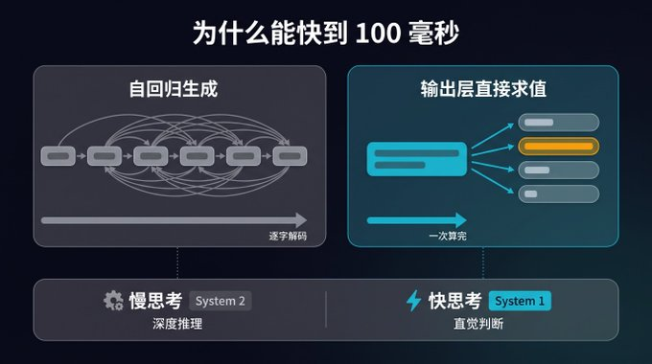
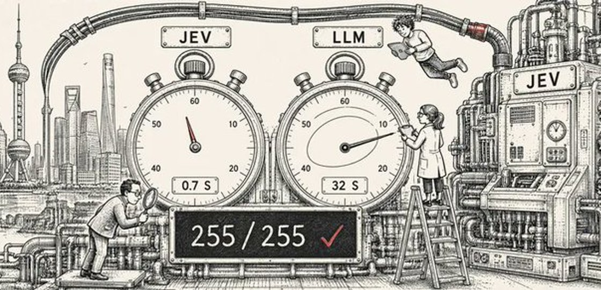
为什么快：不写字，一次算完
为什么值得用 · 快
70–500ms
官方单次延迟
~76ms
网友自报中位数
~250ms
本机实测（含跨境网络）
输出锁在选项里，一次算出所有选项的概率
多道题并行，共享同一次"读材料"
官方说是"并行采样 + 新架构"，具体没公开，别当成已证实
上海串行实测：Jev 典型 0.7s / 最慢 1.5s；对照轻量大模型最慢 32s。赢在"稳"：不会偶尔卡几十秒
Notes:
好，进入重点：为什么快？
左边是大模型：一个字一个字写，每写一个字，把前文再算一遍。右边是 Jev：输出被锁在选项里，一次算出所有选项的概率，就完事了。多道题还是并行的，共享同一次"读材料"。官方说是"并行采样加新架构"，具体怎么实现没公开，所以我不乱讲。
数字：官方说单次 70 到 500 毫秒；社区网友自报的中位数大概 76 毫秒；我自己在公司电脑上测，大概 250 毫秒，多出来的是跨境网络。
但我想强调一个更有意思的发现：有人在上海做了串行实测，Jev 典型 0.7 秒、最慢 1.5 秒；对照的一个轻量大模型，中位数差不多，但最慢一次要 32 秒。所以它真正赢的，不只是快，是稳，不会偶尔卡住。对线上产品来说，偶尔卡 30 秒，比平均慢一点要痛得多。

Slide 12
为什么省：四个地方的账
为什么值得用 · 省
① 输出几乎免费
大模型输出价常是输入的 ~5 倍；Jev 输出不计费，输入 $0.042 / 百万 token
同一类任务，每个案例的成本（官方自报，对数刻度）
Jev
$0.0004
② 没有废话 token
内容审核任务里，输出 85 token vs 910（NearHere 实测，对比某轻量大模型）
GPT-5.6 Terra
$0.03
Claude Sonnet 5
$0.1174
③ 多题合并成一次读
官方称：同一材料一次问 13 题，比分 13 次问 便宜 12.2 倍、快 10 倍（厂商数据）
Opus 5
$0.18
Sonnet、Opus、Terra 都是大模型型号。官方自建 4 条工作流平均：Jev 准确率 68%，和 Terra、Sonnet 相当；最准的 Opus 5 约 73%。标准答案取两个顶级大模型的平均，所以衡量的是"与大模型一致的程度"
④ 少一类失败
不用解析 JSON、不用因格式错重试
Notes:
再说省，这是最容易被讲偏的一页，所以我分开算。省其实是四笔账。
第一，输出几乎免费。大模型输出价格通常是输入的五倍左右，因为每个字都要现算；Jev 输出不计费。
第二，没有废话 token。有个内容审核的例子，同一个任务，输出 token 是 85 对 910。大模型爱解释、爱客套，这些都是钱。
第三，多题合并一次读。同一份材料问 13 道题，官方说便宜 12 倍、快 10 倍，这是厂商数据，听一听。
第四，少一类失败。大模型输出 JSON，偶尔格式错了要重试、要写防御代码；Jev 的输出是规整的，不会出这种事。
右边是官方自建评测的成本对比，Jev 一个案例大概 4 厘钱，同样准确率的大模型要一毛多，差了两个数量级。但注意，这是官方口径，下一页我们就来泼冷水。

Slide 13
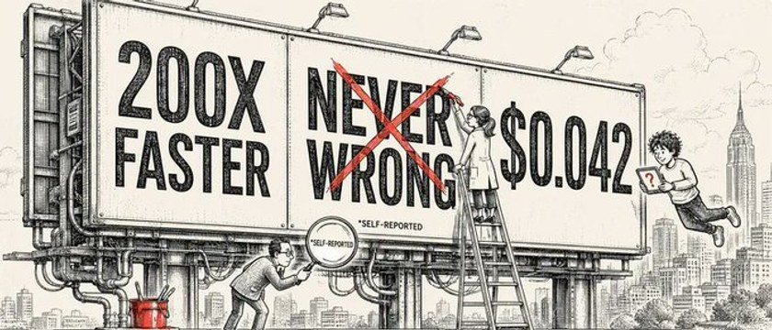
省的边界：别被"400 倍"带跑
为什么值得用 · 省的边界
对上轻量大模型
94.7% vs 93.0%
100 条中文 × 3 题：准确率、花费都基本打平（各 $0.003）。Jev 赢在稳 + 带把握度
快：官网 193× → 社区中位数 7×
省：官网 444× → 社区中位数 30×
什么时候"省"不成立
订阅制（Claude Code / Codex 按月付费）：判断本来就包在月费里
材料很长：输入仍按 token 计费
价格官方承认可能有补贴
"便宜 400 倍"比的是前沿大模型；别拿"便宜"当选它的理由，要拿稳定低延迟 + 带把握度的答案。
Notes:
官网首页写"快 193 倍、便宜 444 倍"。社区有人统计了发布期的上万条推文里的自报数字：快的中位数是 7 倍，省的中位数是 30 倍。所以做预算，请用中位数，别用口号。
更重要的是右边这张卡：有人拿 100 条中文资讯、300 个判断，对比一个便宜的轻量大模型。结果准确率 94.7% 对 93.0%，花费各 3 美分上下，基本打平。所以"便宜 400 倍"比的是最强的前沿大模型，对上轻量模型，它并不占价格优势。
还有三种情况"省"不成立：你用的是 Claude Code、Codex 这种按月付费的订阅，判断本来就包在月费里，再插一层 Jev 只是多一层；材料特别长，输入仍然按 token 收；还有，官方自己承认现在的价格可能有补贴。
所以结论是：别拿"便宜"当选它的理由，要拿"稳定的低延迟，加带把握度的答案"。

Slide 14
为什么敢信：校准（Calibration）
为什么值得用 · 准（校准）
说 90%，就该对 90%
CALIBRATION · 示意曲线
像天气预报：预报降雨 70% 的那些天，真有七成下了雨，这个预报就叫"校准好"。
以前的小分类模型常"蜜汁自信"：猜错了也标 99%，没法当闸门
Jev 的训练方式专门奖励"把握说得准"，而不只是"答对"
证据（垃圾邮件 18,514 封）：得分 ≥0.9 的 99.9% 是垃圾；得分 0.5–0.6 的只有 38%
说 99% 却只对 70% 的模型，没法当"自动执行"的闸门
把握度（confidence）≠ 正确率。它只是"答案有多集中"；也有人转述过不太理想的校准误差（未核对原评测）——必须拿你自己的数据验。
Notes:
那凭什么敢信它的答案？这是 Jev 最核心的东西：校准。
打个比方：天气预报说降雨概率 70%，如果在所有说 70% 的那些天里，真有七成下了雨，这个预报就叫"校准好"。以前的小分类模型很快，但经常蜜汁自信，错了也标 99%，你根本不敢拿它的置信度做自动决策。
Jev 的训练方式专门奖励"把握说得准"。证据：有人测了 1.8 万封垃圾邮件，模型打分 0.9 以上的，99.9% 真是垃圾；打分在 0.5 到 0.6 之间的，只有 38%——它说"拿不准"的时候，真的就拿不准。
但必须泼一盆冷水：把握度不等于正确率，它只是"答案有多集中"。有独立评测给出过不太好看的校准误差。所以结论是：要拿你自己的数据验，别全信。

Slide 15
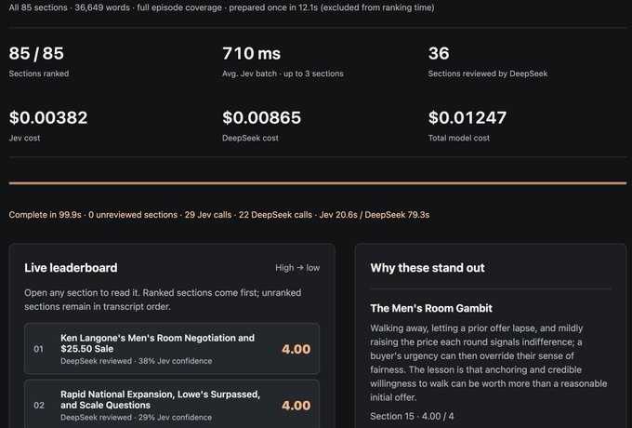
最值钱的用法：按把握分流
为什么值得用 · 按把握分流
> 0.9 自动执行
一条请求
Jev 判断
+ 把握度
0.7–0.9 大模型复核
→
→
< 0.7 转人工
垃圾邮件测试（Arize，AI 评测公司）：把得分 0.3–0.7 的 4.6% 转人工，其余自动处理准确率 99.5%
播客洞察排名器（作者自报）：85 段全由 Jev 打分 $0.0038，仅 36 段低把握的交大模型复核 $0.0087
阈值只是起点，要用自己的数据校准；退款、删除、对外发送这类不可逆动作，把握再高也留硬规则。
Notes:
好，这一页是整场最重要的一页。有了"说 90% 就对 90%"，就可以做一个非常漂亮的玩法：按把握分流。
一条请求过来，Jev 判断，附带一个把握。把握大于 0.9，直接自动执行；0.7 到 0.9，交给大模型复核；低于 0.7，转人工。刚才那个垃圾邮件的例子：把中间 4.6% 转人工，剩下的自动处理，准确率 99.5%。
右边是一个社区做的播客排名器：85 段内容全部由 Jev 打分，只把低把握的 36 段交给另一个大模型复核，总共花了一分多钱。
所以它不是"替代大模型"，而是在大模型前面加一道又快又便宜的闸门，把八九成的请求挡在外面。大模型是军师，Jev 是传令兵。它抢的不是大模型的活，而是那些以前"不值得上 AI"的小判断。
当然，阈值只是起点，要用自己的数据校准；退款、删除、对外发消息这类不可逆的动作，把握再高也要留硬规则。好，我们现场试一下。

Slide 16
现场演示 2：Playground（工单分流 / 退款诉求 / VIP 路由）
DEMO 2 · 网页版演讲站里现场操作
先看界面：左上材料、下面示例（带绿色参考答案框）、左下题目 JSON、右边返回
工单分流：例 1 → 账单 100%，与参考答案一致；例 4 → 概率分散，把握度三成左右，转人工；例 5 → 这组题故意没放 other，材料太短也硬选（95%）
拖动"自动放行线"和"复核线"：阈值是你定的，不是模型给的
退款诉求：和控制台截图完全一样的两道题
VIP 路由：材料里放客户信息，同一句话 VIP → 专属客服，普通 → 自动退款
真实调用结果 · VIP 路由（本机实测）
{"message": "这是我这个月第二次收到坏的耳机了，我要退款……",
"customer": {"level": "VIP", "orders_last_year": 18, "total_spent_cny": 12600}}
参考答案（人工标注） wants_refund = 是 · route = vip_agent
wants_refund 是非
98% 是
参考答案：是 ✓ 一致
churn_risk 打分
1.90 ≈ 高
流失风险 86%
route 单选
vip_agent 98%
Confidence 98% · 参考答案 vip_agent ✓
同一句话（耳机坏了请退款）：VIP → vip_agent 98% ｜ 普通 → auto_refund 88%
本页为 PPT 版：真实实测结果；现场请切换到网页版演讲站（第 16 页）调用 Jev。
Notes:
现在我们像用官方 Playground 一样来现场试。先看界面：左上是材料，下面一排是示例，每个示例都有一个绿色虚线框，写着参考答案——是我提前人工标好的，大家先看标准答案，再看 Jev 答得对不对。左下是题目，颜色和刚才那页一样，还可以点"编辑"直接改。右边是返回：每道题的概率、把握度，还有和参考答案的对照。
先看第一个标签，工单分流。点 Run……选了账单，100%，三项都和参考答案一致，把握度很高，这种就自动分流。我拖一下这个分流线——阈值是我自己定的，不是模型给的。
再换一条拿不准的："套餐是不是涨价了，功能怎么用不了了"。你们看，销售、技术、账单三个都沾一点，把握度只有三成左右，它在说"我不确定"，这种就该转人工。
最后给大家看个坑："帮我看看这个"。它居然选了"技术"，把握度还有 95%。这组题我故意没放"其他"这个选项——没有出口，它就只能硬选，而且还很自信。所以两条规矩：单选一定留 other，调用前先检查材料够不够。
再切到第三个标签：VIP 路由。这个材料是一段 JSON，除了用户的话，我还放进了客户信息：等级、一年的订单数、累计消费。你们看这两条："耳机用了两天就坏了，请帮我退款"——一模一样的话，客户是 VIP，它选专属客服；客户是普通用户，它选自动退款流程。
这就回答了刚才大家可能想问的：能不能加入"人的思维"？ 可以——但要由你的代码去查这个用户是不是 VIP，把结果放进材料里；Jev 只做一次判断，它自己不会去查，也没有记忆。"VIP 走专属渠道"这个动作，还是你代码里的 if。

Slide 17
案例地图：四种用法，七个案例
真实案例 · 总览
AGENT 决策器
每一步选哪个
案例 1 · 浏览器 Agent
实时闸门
放行 / 隐藏 / 人工
案例 2 · 内容审核
案例 3 · 垃圾邮件与工单
批量处理
以前不值得上 AI 的判断
案例 4 · 海量分类
案例 5 · 招聘初筛
案例 6 · 文档处理
开发者工具
先检索，再判断；给 Agent 装闸门
案例 7 · 检索与护栏
共同点：选项事先存在，不需要它写一篇话。现场演示穿插在案例 2、案例 4 之后。
Notes:
原理讲完，来看真实案例。我把它们分成六类：Agent 的决策器、内容审核、海量分类、文档处理、检索排序，还有给 Agent 装闸门的开发者工具。
这六类有一个共同点：选项事先存在，不需要它写一篇话。我们挑几个最有代表性的讲，前端同学最有共鸣的是前面三个和最后一个。

Slide 18
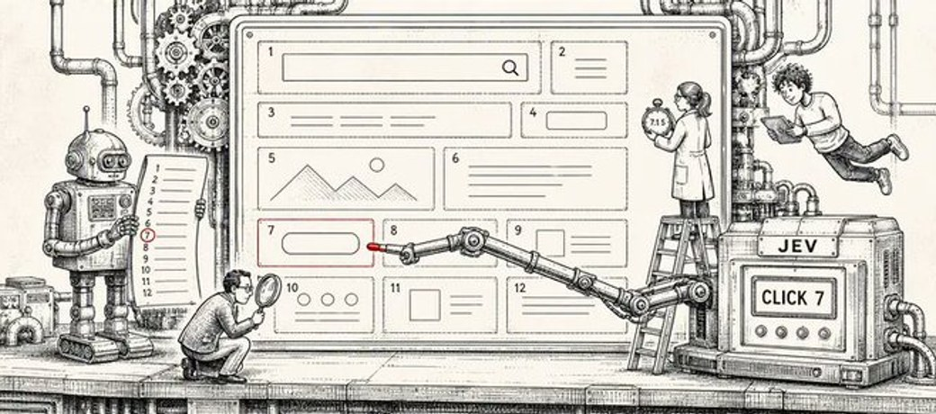
案例 1｜浏览器 Agent：网页拆成"选择题"
真实案例 · Agent 决策
Browser Use（开源的"能操作浏览器的 AI"）做了 jev-ultrafast：不再每步截图给看图的大模型，而是把网页拆成带编号的元素清单，让 Jev 选"做什么、对哪个"
单次决策约 $0.0039（不到 4 厘钱）；全流程只快了约 25%，更大的收获是"做得准"
关键发现：同样用 Jev，直接喂网页原始代码只做对一半，整理成清单全做对
状态怎么"喂"，比换哪个模型更重要
网页被拆成 12 个编号元素，Jev 回答"点 7"
搜一张机票，全流程耗时
传统：截图+看图大模型
9.5 s
Jev 选元素
7.1 s
浏览器任务通过数（共 49 个测试任务）
喂网页原始代码
25 / 49
整理成编号清单
49 / 49
Notes:
先看最贴近前端的：浏览器 Agent。Browser Use 是一个开源的"能操作浏览器的 AI"，他们做了一个叫 jev-ultrafast 的版本。
以前让 AI 操作网页，每到一个新页面，要截图给看图的大模型，想两秒，再决定点哪。现在的做法是：把网页拆成带编号的元素清单，输入框 1、按钮 2、链接 3，让 Jev 在清单里选"做什么、对哪个"。你看右边这张图：页面被拆成 12 个编号元素，机器人回答"点 7"，这就是一道单选题。
实测一次从苏黎世搜到伦敦的机票，9.5 秒降到 7.1 秒，一次决策大约 0.4 分钱。要说实话：只快了大约四分之一，不算夸张，亮点在后面这个"准"。
还有一个更有意思的基准测试：同样用 Jev，直接把网页的原始代码丢给它，只做对 49 个任务里的 25 个；整理成编号清单，49 个全对。所以结论是：状态怎么"喂"，比换哪个模型更重要。这条对我们做前端的，很有启发。

Slide 19
案例 2｜内容审核：快到可以"输入即判"
真实案例 · 内容审核
96%
NearHere 活动平台审核
对比某轻量大模型 86%
58×
每次判定更便宜
审核流水线 · 单次约 0.1–0.3 秒
用户输入的内容
↓
Jev 判断（三道题并行）
一次请求，三道题同时答：
harassment 是非题：是不是辱骂？
scam 是非题：是不是诈骗？
action 单选题：放行 / 隐藏 / 交人工（给运营看的建议）
↓ 你的代码按阈值决定
辱骂 ≥ 0.5 → 折叠隐藏
诈骗 ≥ 0.7 → 先不发布，交人工
其余 → 直接放行
Notes:
第二个：内容审核。有一个叫 NearHere 的活动平台，拿 Jev 做审核，准确率 96%，对比一个轻量大模型是 86%，每次判断便宜 58 倍。
看这套题怎么出：一次请求，三道题同时答——是不是辱骂、是不是诈骗、建议怎么处理。辱骂概率超过 0.5 就隐藏，诈骗概率超过 0.7 就交人工，其余放行。官方说一次大概 100 毫秒，我在本机测是两三百毫秒。
这个速度意味着什么？意味着可以做到用户打字的时候就在判，而不是等发布以后再审。大模型做不到这件事，因为太慢了。我们现场试。

Slide 20
现场演示 3：输入即判
DEMO 3 · 网页版演讲站里现场操作
左边是题目：辱骂（是非）、诈骗（是非）、建议处理方式（单选）；右边是返回 + 参考答案对照
点"正常" → 放行；点"辱骂" → 隐藏；点"诈骗" → 交人工
点"反讽"（你这个方案真是太"有想法"了）：辱骂约 25%、处理建议的把握只有六成——这就是"低把握长什么样"
真实调用结果（10 月 28 日本机实测，均与参考答案一致）
今天这个活动办得真不错，下次还来！
放行
辱骂 1% · 诈骗 1% · action = allow ✓
你这个人真是个傻子，别让我再看到你
隐藏
辱骂 94% · 诈骗 1% · action = hide ✓
恭喜中奖！加微信领取，先转账 100 元手续费
交人工
辱骂 3% · 诈骗 99% · action = escalate ✓
本页为 PPT 版：步骤 + 真实实测结果；现场请切换到网页版演讲站（第 20 页）。
Notes:
这一页，我边打字它边判。左边是题目——三道：是不是辱骂、是不是诈骗、建议怎么处理；右边是返回，每道题都有概率，旁边还有参考答案做对照。
（点"正常"）放行，和参考答案一致。（点"辱骂"）辱骂 94%，隐藏。（点"诈骗"）诈骗 99%，建议升级人工。
最有意思的是最后这个反讽——没有标准答案。你看，辱骂只有两成多，处理建议的把握也只有六成，这就是它在说"我拿不准"。真上线时，这一档该折叠或抽检，而不是硬判。

Slide 21
案例 3｜垃圾邮件与工单：不用训练，也能追平训练好的模型
真实案例 · 邮件与工单
98.3%
Jev（不给任何训练例子）
18,514 封邮件
98.4%
传统分类模型
用了约 1.48 万条标注训练
工单分流示例题
category 单选 账单|故障|需求|其他
refund_requested 是非 是否要退款，≥0.7 算"是"
bug_severity 打分 故障严重度 3 档，≥1.5 加急
// 示例阈值，需用自己的数据校准
转人工后
把中间 4.6% 交人工，其余 99.5%。两者意见不同的 466 封，对错各占一半，差距小到可以认为没区别
每个单选题都留一个"其他"出口，不然它会硬选一个最像的。
注：评判标准写法是看了 1,000 封错例后调过的，并非完全"零训练"
Notes:
第三个，垃圾邮件。有人用 1.8 万封邮件测，Jev 不用任何训练数据，准确率 98.3%；对照一个用了一万四千多条标注数据训练的传统模型，98.4%——打平了。两个模型意见不一致的 466 封，各占一半，差异没有统计意义。
这里要诚实地说一句：他们的评判标准是看了 1000 封错例后调过的，所以不完全是"零训练"。
这个案例的价值是：你没有标注数据也能起步，而且它给你把握度，可以分流。右边是个工单分流的示例题：类别用单选题，是否要求退款用是非题，缺陷严重度用打分题。再提醒一次，每个单选题都留一个"其他"出口，否则它会硬选一个最像的。

Slide 22
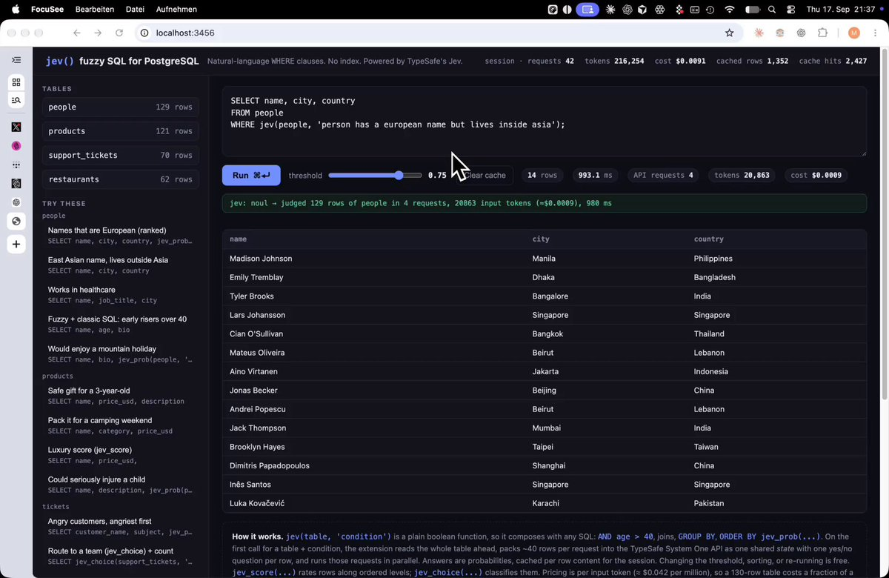
案例 4｜海量分类：以前不值得上 AI 的小判断
真实案例 · 海量分类
$0.08
1,018 篇论文分 24 类
（先让大模型写摘要，要 $3.99）
40 s
724 条广告 / 37 品牌
花费 $0.09
$0.13
3,282 条推文 × 8 题
8 分 34 秒
14 s
320 份 Agent 会话日志
（200 万 token）花费 $0.08
在数据库查询里直接写自然语言条件：WHERE jev(people,'…')，129 行约 1 秒 / $0.0009（作者自报）
输入极便宜 + 输出免费 → 逐条判断可以变成默认选项。下一页现场试 100 条。
Notes:
第四个，海量分类，这是 Jev 最能省钱的地方。输入极便宜、输出免费，意味着你可以对几百万条数据逐条判断。看这几个数字：一千多篇论文分 24 类，8 分钱；724 条广告，40 秒，9 分钱；三千多条推文，每条问 8 个问题，13 分钱；还有人把 320 份 Agent 会话日志，大概 200 万个 token，14 秒、8 分钱分完类。
右边这个很有趣：有人做了个数据库小扩展，你可以在查询条件里直接写一句人话，129 行数据大概一秒就判完。
这些大多是作者自报，没有独立复现，但数量级是可信的。重点是：逐条判断，从"不值得"变成了"算得过账"。我们现场试 100 条。

Slide 23
现场演示 4：100 条并行分类
DEMO 4 · 网页版演讲站里现场操作
100 条互不重复的用户反馈，每条都有预设答案：表扬 / 故障 / 建议 / 投诉
最后 4 条是"功能挺好用的，就是价格涨得有点狠"这类先夸后骂的转折句
点"并行判 100 条"（10 个并发），看总耗时、平均单次、花费、与预设答案一致
花费用接口返回的 token 数算：每条约 380 个，大部分是题目本身
真实调用结果（本机实测）
~5 s
总耗时
~290 ms
平均单次
$0.0016
估算花费（输入）
100%
与预设答案一致
材料 | 预设 | Jev | 把握度
功能挺好用的，就是价格涨得有点狠 | complaint | complaint ✓ | 100%
界面很漂亮，但是导出一直报错 | bug | bug ✓ | 100%
客服很耐心，可惜问题还是没解决 | complaint | complaint ✓ | 95%
希望修一下闪退，修好了我就续费 | bug | bug ✓ | 100%
本页为 PPT 版：真实实测结果；现场请切换到网页版演讲站（第 23 页）。句子是自己写的、意思清楚，别讲成"100% 准确"。
Notes:
100 条用户反馈，每条都不一样，让它分成表扬、故障、建议、投诉。10 个并发，点一下……（等）好，大概 5 秒，花费不到 0.2 美分。右边是最近完成的几条：材料、我预先标好的答案、Jev 的答案、还有把握度，对的打勾。最上面能看到一致率。
最后 4 条我故意写成"先夸后骂"，比如"功能挺好用的，就是价格涨得有点狠"——它判成投诉，抓住了"但是"后面的重点。
不过要说明：这些句子是我写的，意思都很清楚，全对不代表它在真实数据上也能 100% 准——真实数据一定要用自己的样本测。
另外有个细节：每条大约 380 个输入 token，其中大部分是题目本身，所以材料很短的时候，成本主要花在题目上，这也是为什么"同一份材料多问几题"更划算。按这个量级，十万条历史工单，也就是十几美元。

Slide 24
案例 5｜招聘初筛：成本降 88%，10 天上线
真实案例 · 招聘初筛（可跳过）
−88% 每千人筛选成本
指标 | 替换前 | 替换后
每千人成本 | $0.755 | $0.092
单人耗时（中位） | 20.3 s | 10.3 s
资料检查耗时 | 3.6 s | 0.2 s
赢家保留率（最终胜出的人没被误筛掉） | 93.9% | 94.6%
Jack & Jill（AI 招聘平台）：每个岗位每天 6,000 名候选人，初筛出 2,000 名。从某轻量大模型换成 Jev，10 天从测试到全量。
保留率 93.9% → 94.6%，差异未达统计显著，按"持平"理解；年省金额为公司预估（官方自报）。
Notes:
一个官方公布的生产案例：一家叫 Jack & Jill 的招聘平台，每个岗位每天有大约 6000 个候选人要初筛。换成 Jev 之后，每千人筛选成本从 0.755 美元降到 0.092 美元，降了 88%，10 天从测试到全量。
但注意：筛出来的好候选人保留率，从 93.9% 到 94.6%，差异不显著，所以只能说"持平"，别讲成"更准"。这是官方的口径，具体出处大家会后可以再核对。

Slide 25
案例 6｜文档处理：DocJev
真实案例 · 文档处理
Jerry Liu 开源：用自然语言告诉 Jev 文档有哪几类，Jev 给 PDF / Word / PPT 分类，或判断多份文档拼在一起时的分界在哪
40 份文档分类 40/40；8 个五份文档合订包，7/8 拆对（对比的大模型 8/8）
输出类别概率、分界分数、需要复核的标记
2 天内 400+ 人收藏（GitHub）
139 ms
Jev 分类中位
794 ms
某大模型
210 ms
Jev 拆包中位
1,352 ms
某大模型
延迟不含"把图片转成文字"的时间。项目自带对比页，可和大模型并排看
作者自己说明：小样本、描述性结果，不代表泛化准确率。
Notes:
第六个，一个开源项目 DocJev，作者是做 LlamaIndex 的 Jerry Liu。它能给 PDF、Word、PPT 做分类，也能把一堆文档合订在一起的包拆开——Jev 的任务是判断"这一页是不是新文档的开头"。四十份文档分类全对，拆包 8 个对了 7 个，延迟中位数 139 毫秒，对比的大模型是 794 毫秒。
但作者自己说了：这是小样本、描述性的结果，不代表泛化准确率。我们看的是它的玩法：它不是在回答问题，而是在判断边界。

Slide 26
案例 7｜开发者工具：检索与护栏
真实案例 · 开发者工具
siftr · 按意思搜代码
jgrep · 按意思搜索
toolgate · 工具调用防火墙
82%
4.6 s
~1 s
在"找出该改哪个文件"的评测里，正确文件排进前 5 的比例；传统关键词搜索只有 52% 和 22%
994 条技术社区的标题，花费 $0.012
给编码 Agent 的每次工具调用判"安全 / 要确认 / 拦截"，每次不到一分钱
主流 Agent 开发框架已集成
能按任务难度在快模型 / 强模型之间选；也能在 AI 动手前拦截高风险动作
模式：先检索，再判断
先用代码把无关内容筛掉，再交给 Jev——材料越杂越不准
Notes:
开发者工具这类，大家可能马上能用。一个按意思搜代码的小工具 siftr：在"找出该改哪个文件"的评测里，正确文件排进前五的概率 82%，传统关键词搜索只有 52% 和 22%。一个按意思搜索的 jgrep：994 条技术社区标题，4.6 秒、1 分钱。还有给编码 Agent 的每次操作加闸门的，每次判"安全、要确认还是拦截"。
主流的 Agent 开发框架也已经集成了：能按任务难度在快模型和强模型之间选，或者在 AI 动手前拦截高风险动作。
这些项目有个共同模式：先用代码把无关内容筛掉，再交给 Jev，因为材料越杂越不准。

Slide 27
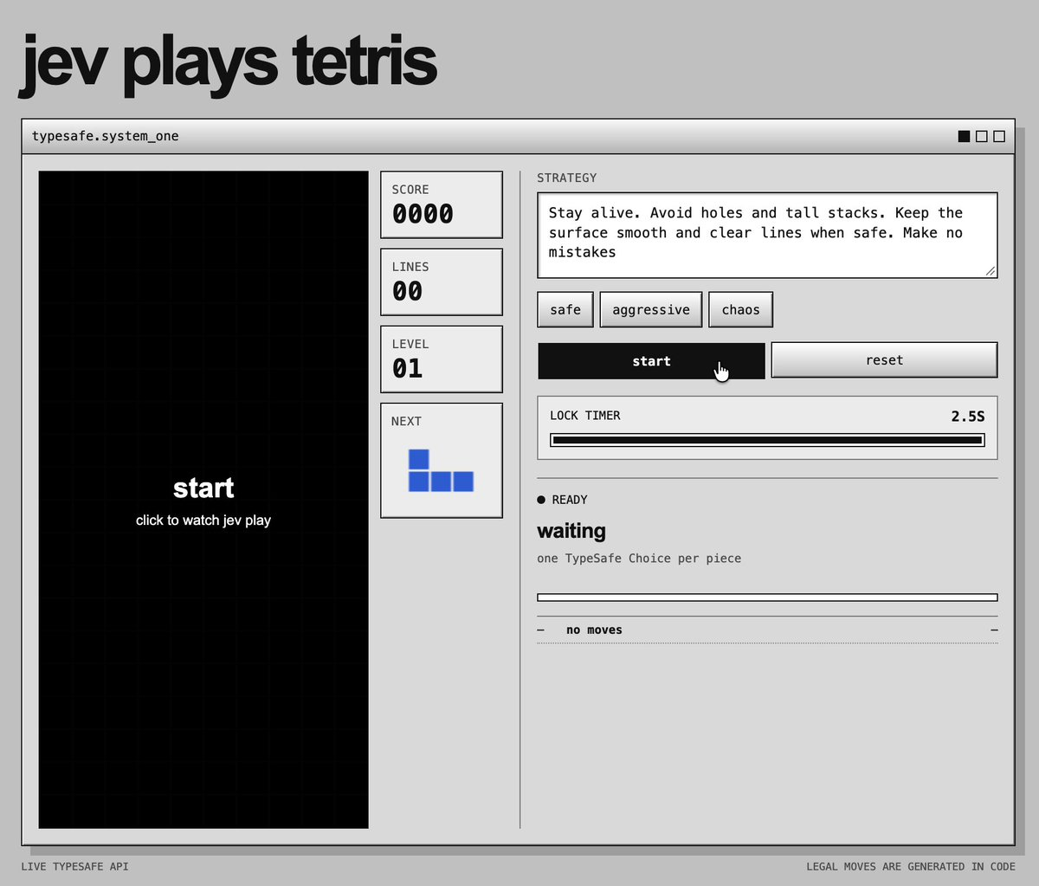
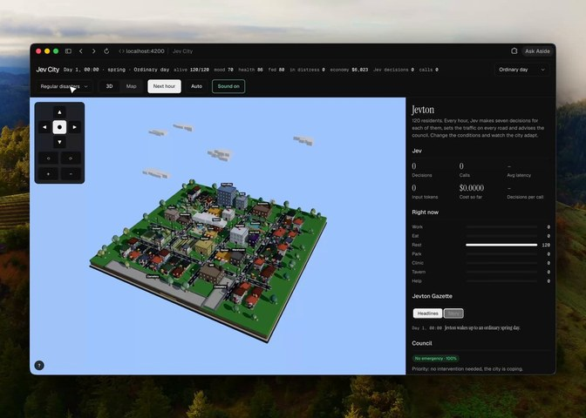
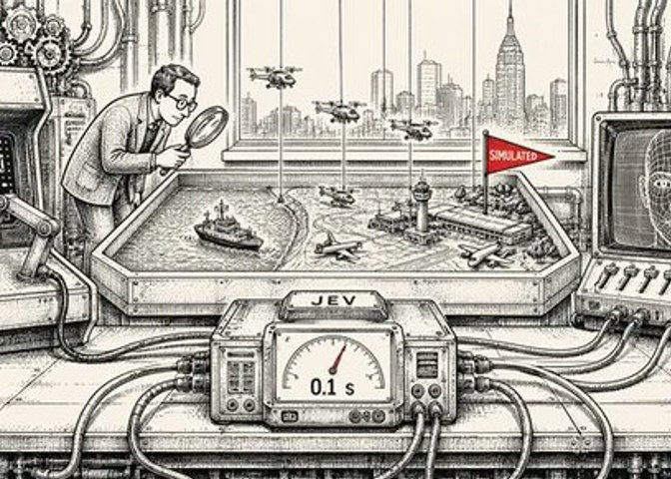
好玩的演示：看个热闹，别当真
真实案例 · 好玩的演示（可跳过）
俄罗斯方块：每落一块就是一道单选（放哪列、转几次）
Jevton 小镇：120 居民、20 家企业，每小时替每个人做一次决定
仿真与控制：约 0.1 秒一次决策。官方 Doom 演示每秒约 10 次，喂的是坐标，不是画面
它们说明 Jev 能高频地做决策，不说明它会玩游戏。网上"自动驾驶"之类的说法没有可靠依据，当形状探索看就好。
Notes:
网上还刷屏了一堆好玩的：俄罗斯方块、一个 120 人的小镇模拟，还有官方的 Doom 游戏演示。需要提醒的是 Doom 那个，喂给它的是敌人坐标，不是画面。这些说明的是它能高频地做决策，每秒大约 10 次，不说明它会玩游戏。看个热闹就好。

Slide 28
以后能用在哪：判断标准
以后用在哪 · 判断标准
现在用大模型、但其实只让它返回一个选项的地方；或者"以前不值得上 AI"的小判断。
高频
每秒多次
UI、游戏、实时控制
大批量
百万条
逐条判，输出免费
要快
用户在等
几百毫秒内给结果
要闸门
按把握分流
自动 / 复核 / 人工
不适合
写作、开放问答、看图、要解释理由的场景 · 规则已经能稳定解决的（别为了用模型而用模型）
Notes:
案例看完了，我们想想：以后能用在哪。给大家一个自检标准：现在用大模型、但其实只让它返回一个选项的地方；或者以前觉得不值得上 AI 的小判断。
适合的形态有四种：高频的，每秒好几次；大批量的，百万条逐条判；要快的，用户在等；要闸门的，按把握分流。
不适合的也要说清楚：写作、开放问答、看图、需要解释理由的，还有一类特别重要——规则已经能稳定解决的，别为了用模型而用模型。

Slide 29
前端 / 产品视角的 8 个方向
以后用在哪 · 8 个方向（头脑风暴）
已有人跑通
① 评论 / 用户发布内容 / 表单实时初审（输入即判）
② 客服与工单入口分流：情绪、紧急度、部门
③ 自动化测试 / 浏览器 Agent里"点哪个"
④ AI 功能的路由器：简单问题走小模型，Agent 工具调用护栏
我们的设想（待验证）
⑤ 搜索 / 筛选：自然语言 → 筛选项或意图分类
⑥ 埋点 / 日志 / 报错自动分级，告警降噪
⑦ 自适应 UI：预测用户下一步，个性化入口
⑧ 研发效率：代码改动风险分级、Bug / 需求自动打标签
游戏平台里的例子：玩家评论 / 聊天实时审核 · 客服工单（充值、封号、BUG）分流 · 玩家反馈打标签。讨论：我们有哪些调用"只返回一个选项"？
Notes:
我按前端和产品的视角列了八个方向，分两组。
上面这组已经有人跑通了：评论和表单的实时初审；客服工单入口的分流；自动化测试和浏览器 Agent 里"点哪个"；AI 功能的路由器，简单问题走小模型。
下面这组是我们的设想，还没有人验证：搜索筛选，用户输入一句话，转成筛选条件；埋点、日志、报错自动分级，告警降噪；自适应 UI，预测用户下一步；还有研发效率，代码改动风险分级、Bug 和需求自动打标签。
放到游戏平台里：玩家评论和聊天的实时审核，充值、封号、BUG 这类客服工单的分流，玩家反馈自动打标签。你们负责的系统里，有哪些地方其实只返回一个选项？欢迎大家说说。

Slide 30
趋势：AI 调用在分层
以后用在哪 · 趋势
军师
大模型
拆解复杂任务、写代码、写文案
杰文斯悖论：东西变便宜以后，用量往往不降反升——Jev 的名字就来自它
同类已经跟进：OpenAI Decisions API、Cloudflare Clef、微软
题目和代码写好后，换供应商成本很低：别绑死一家
更本质的启发：程序之间交互，真的每一步都需要长篇自然语言吗？
传令兵
Jev 这类判断模型
成百上千次的工具分拣、条件路由、合规拦截
给系统装上一枚枚毫秒级响应的智能 if。
Notes:
最后说个趋势。AI 调用正在分层：大模型当军师，负责拆任务、写代码、写文案；像 Jev 这样的高速小模型当传令兵，做成百上千次的分拣、路由、拦截。Jev 这个名字来自"杰文斯悖论"——东西变便宜之后，用量往往不降反升。
而且这件事不是一家的：OpenAI、Cloudflare、微软都已经出了类似的产品。所以即使 Jev 本身以后被替代，这套"选择题加概率加分流"的思路依然有用。题目和代码写好之后，换供应商的成本很低，别绑死一家。
一句话：给我们的系统，装上一枚枚毫秒级响应的智能 if。

Slide 31
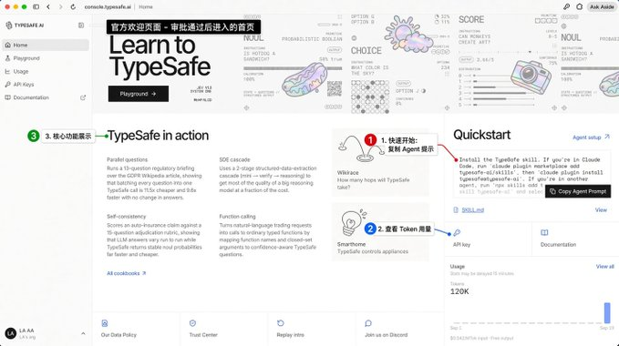
怎么上手：从建 Key 到跑通
上手 · 建 Key 到跑通
建 Key（接口密钥）：console.typesafe.ai → API Keys → 存成环境变量 TYPESAFE_API_KEY
先玩 Playground（试验场）：左贴材料、右写题目、点 Run
发一条请求：直接调用 API（接口），或用官方 SDK（开发工具包）
上生产：写死模型版本，别用 jev-latest
⚠ Key 只放在后端服务里，不进浏览器、不进代码仓库、不发群。
官网 typesafe.ai 文档 docs.typesafe.ai
控制台 console.typesafe.ai/home
控制台首页：① 复制 Agent 提示 ② 查看 Token 用量 ③ 核心功能演示
也可以通过 OpenRouter 等第三方平台调用，不用排队；账号政策、赠金变动快，以控制台为准。
Notes:
上手很简单。去 console.typesafe.ai，也就是官方控制台，建一个 Key，存成环境变量；先玩 Playground，不用写代码，左边贴材料，右边写题目，点 Run；然后用 API 或者 SDK 发一条请求。上生产的时候，把模型版本写死，别用 jev-latest。
红色这条请大家记住：Key 只放后端，不进浏览器、不进代码仓库、不发群，它就像一张带额度的银行卡密码。
左下角是三个官方入口：官网 typesafe.ai，控制台 console.typesafe.ai/home，文档 docs.typesafe.ai。账号政策、赠金变动得很快，以控制台为准；也可以通过 OpenRouter 这类第三方平台调用，不用排队。

Slide 32
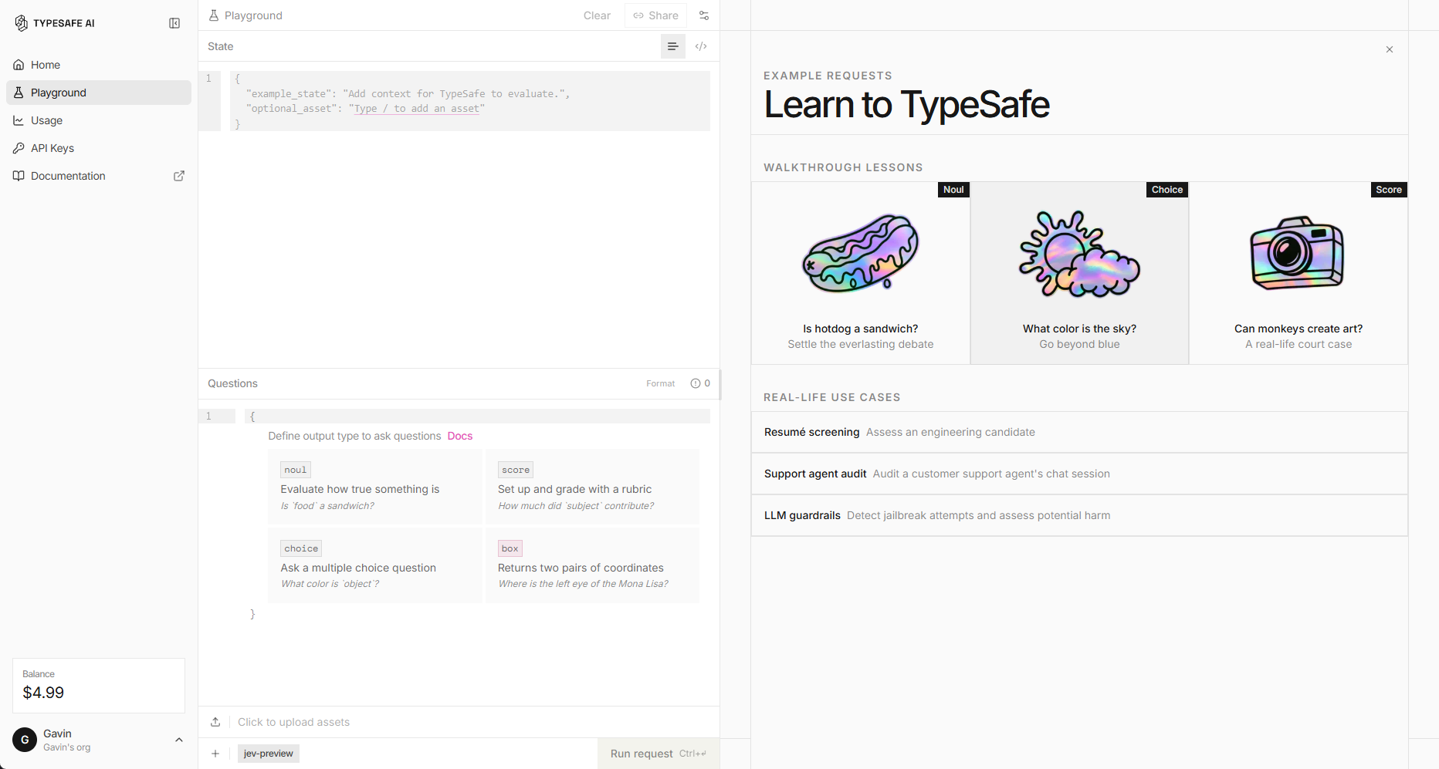
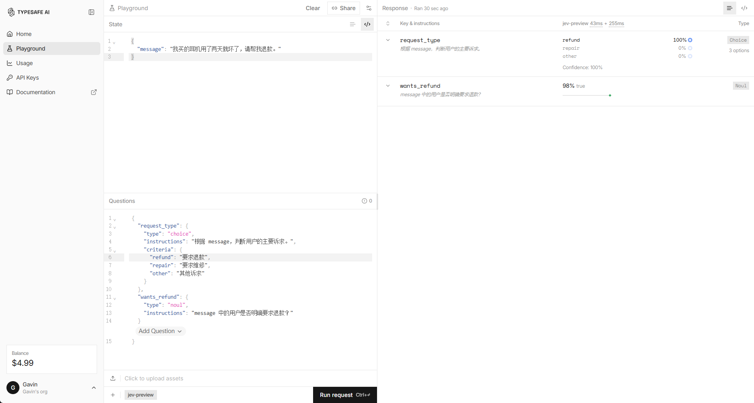
控制台实操：不写代码先跑通
https://console.typesafe.ai/home
上手 · console.typesafe.ai 的 Playground
① 认界面：左上写 State（材料），左下写 Questions（题目），点 Run request。右边是官方示例：热狗算三明治吗（是非）· 天空什么颜色（单选）· 猴子能创作艺术吗（打分）
② 用中文跑一次：材料「我买的耳机用了两天就坏了，请帮我退款。」+ 两道题 → 退款 100%（把握度 100%）· 要退款 98% · 约 43 + 255 ms
Playground 左边的两个框，就是 API 的 state 和 questions——在这里调好题目，复制进代码就能用。
Notes:
这是官方控制台里的 Playground，也就是试验场。左边就是 Jev 的两样输入：上面是材料，下面是题目，点 Run request 运行。右边是官方准备的示例，正好对应三种题：热狗算不算三明治是是非题，天空什么颜色是单选题，猴子能不能创作艺术是打分题。
右边这张是我用中文真实跑的一次："我买的耳机用了两天就坏了，请帮我退款。"两道题：一道单选判断主要诉求，一道是非问是不是明确要退款。几百毫秒就返回：退款 100%，把握度 100%；要退款 98%。
你看，题目就是写出来的人话，没有训练，没有微调，中文直接能用。而且 Playground 左边这两个框，就是 API 里的 state 和 questions——在这里调好题目，复制进代码就能用。

Slide 33
写题规则 ①：哪些是固定的，哪些自己起名
上手 · 写题规则（最外层固定为 model / state / questions）
{
"request_type": {
"type": "choice",
"instructions": "根据 message，判断用户的主要诉求。",
"criteria": {
"refund": "要求退款",
"repair": "要求维修",
"other": "其他诉求"
}
},
"wants_refund": {
"type": "noul",
"instructions": "message 中的用户是否明确要求退款？"
}
}
内容 | 是否固定 | 说明
request_type、wants_refund | 自己命名 | 题目的名字，可改成 category 等；结果用同名字段返回
type | 固定字段名 | 告诉 Jev 用哪种方式回答
"choice"、"noul" | 规定的类型值 | 只能从 choice / noul / score / box 里选，不能随意编
instructions | 固定字段名 | 后面的问题内容由你填写
criteria | 固定字段名 | 定义选项或评分标准，具体格式取决于 type
refund、repair、other | 自己命名 | 选项标识，选中后返回这个名字
"要求退款" 等 | 自己填写 | 解释每个选项代表什么
■ 固定字段名 ■ 规定的类型值 ■ 自己起名 ■ 自己填写的内容
一句话：固定的是"形状"（字段名和类型），自己写的是"内容"（题目、选项、说明）。
Notes:
刚才控制台那一页，不少同学可能在想：这里面哪些是固定的，哪些是我自己写的？我专门做了一页。
你可以把它想成填一张表：表头是印好的，你只管填内容。
先看青色的：`type`、`instructions`、`criteria`，这是固定的字段名，不能改，写错会直接报错。紫色的是 `type` 的值，只能从 `choice`、`noul`、`score`、`box` 这四种里选，不能自己编。
橙色的是自己起名：`request_type`、`wants_refund` 是题目的名字，你可以改成 `category`、`need_refund`；`refund`、`repair`、`other` 是选项的标识。返回的结果会用同样的名字，所以你的代码里就按这个名字去取。
最后绿色的，是你自己填的内容：问题怎么问，每个选项代表什么，全由你写。
一句话总结：固定的是"形状"，自己写的是"内容"。

Slide 34
写题规则 ②：type 只能四选一
上手 · 写题规则（规定回答形式，内容由你写）
type | 回答形式 | criteria 怎么写 | 返回什么
noul | 是非题 | 通常不需要 | noul：0–1 的"是"的概率
choice | 单选题 | 对象：选项名 → 说明，最多 255 个 | choice（选中的名字）、probabilities（各项概率）、confidence
score | 打分题 | 数组：从低到高的等级说明 | score（可为小数）、probabilities、confidence
box | 框选（需图片） | 不需要，只写 instructions | box（top/bottom/left/right，0–1 比例）+ confidence；需图片和 Danger-Zone-Images 请求头
规矩 1
选项要互斥：别同时写"售后"和"退货"，除非你能一句话说清差别
规矩 2
单选题留一个 other：不然它会硬选一个最像的
规矩 3
名字用英文 + 下划线：代码里要用它读结果
规矩 4
一题只问一件事；同一份材料的多道题，合并成一次请求
报错先查：type 拼写；单选的 criteria 用对象、打分的用数组。
Notes:
再看一页，`type` 到底能写什么。目前就四种：`noul` 是非题、`choice` 单选题、`score` 打分题，还有一个 `box`，是框选题，要带图，第 9 页已经演示过。
注意一个细节：`criteria` 虽然是固定的字段名，但里面怎么写，取决于 `type`。单选题，写成"对象"，每个选项是一个名字加一句说明；打分题，写成"数组"，从低到高按顺序写每一档的意思；是非题一般不用写。
返回的东西也对应：是非题返回一个 0 到 1 的概率；单选题返回选中的名字、每一项的概率和把握度；打分题返回一个可以是小数的分数。
下面是四条写题的规矩：选项要互斥；单选题留一个 other；名字用英文加下划线；一道题只问一件事，同一份材料的多道题，合并成一次请求。
如果报错，先查两件事：`type` 有没有拼错；单选的 `criteria` 是不是写成了对象、打分的是不是写成了数组。

Slide 35
MCP、Skill 与 Harness
上手 · 先认三个词
MCP · 管"能连上什么"
Model Context Protocol
模型上下文协议
让 AI 连外部系统（数据库、Slack、文档）的统一接口标准，像 AI 的 USB-C 口：3 个 AI × 4 个工具，12 套对接变成 3 + 4 = 7。
SKILL · 管"该怎么做"
Skill（技能包）
写给 AI 的操作手册
一个文件夹：说明书 + 脚本示例，用到才读入，不撑爆上下文。像新人入职手册。
HARNESS · 管"怎么跑起来"
Harness（运行框架）
包在大模型外的整辆车
大模型是发动机，Harness 负责循环、调工具、管上下文。Claude Code 本身就是一个。
下一页马上用到：官方 Skill 教编码助手怎么写调用代码，文档 MCP 让它随时查最新官方文档。
Notes:
装 Jev 会用到三个词，我趁这里快速讲一下。第一个，MCP，全称 Model Context Protocol，模型上下文协议。它是 Anthropic，也就是 Claude 背后那家公司提出的一个开放标准，让 AI 去连外部系统。你可以理解成 AI 的 USB-C 口：三个 AI、四个工具，以前要做 12 套对接，现在各接一次，3 加 4 等于 7。
第二个，Skill，技能包。就是写给 AI 看的操作手册，一个文件夹，里面有说明书和脚本示例，用到的时候才读进来，不会把 AI 的"白板"撑爆。你可以想成新人入职手册。
第三个，Harness，运行框架。大模型只是发动机，Harness 是包在外面的整辆车：负责循环、调工具、管上下文。你们天天用的 Claude Code，本身就是一个 Harness。
下一页装官方 Skill、接文档 MCP，用的就是它们。

Slide 36
在 Claude Code / Codex 里用起来
上手 · 编码助手
编码助手负责写调用 Jev 的代码；Jev 在你的应用里做判断。它替换不了助手背后的模型。
CLAUDE CODE · 安装官方 Skill（技能包）
CODEX / CURSOR
claude plugin marketplace add typesafe-ai/skills
claude plugin install typesafe@typesafe-ai
# 调用：/typesafe:typesafe-ai
# 或提示词里写 "use the TypeSafe skill"
npx skills add typesafe-ai/skills \
--skill typesafe-ai -a codex -a cursor -y
# Codex 里：$typesafe-ai
# Cursor Agent 里：/ 选 typesafe-ai
可选：文档 MCP（让助手直接查官方文档）
claude mcp add --transport http typesafe-docs https://docs.typesafe.ai/mcp
同一工具只用一种装法，否则 skill 重复加载
推荐第一条提示词
"用 TypeSafe skill 扫一遍项目，列出哪些写得很脆弱的文本匹配规则、或要求 AI 输出固定格式的地方，可以换成判断，先给清单，别改代码。"
Notes:
很多同学会问，在 Claude Code、Codex 里怎么用？先澄清一个误区：Jev 替换不了这些编码助手背后的模型。正确的分工是：编码助手负责写"调用 Jev 的代码"，Jev 在你的应用里做判断。
Claude Code 两条命令装官方插件，Codex 和 Cursor 一条 `npx skills add` 命令，这就是我们前面讲的 Skill。装好之后，在 Claude Code 里输入 `/typesafe:typesafe-ai`，或者在提示词里写"use the TypeSafe skill"。
推荐的第一条提示词是：让它扫一遍项目，列出哪些写得很脆弱的匹配规则、或者要求 AI 输出固定格式的地方，可以换成判断，先给清单，别改代码。进阶的话社区还有"让 Jev 当代码评审官"的插件，以及给 Claude Code 命令加闸门的 hook，这些是第三方项目，大家感兴趣会后找我。

Slide 37

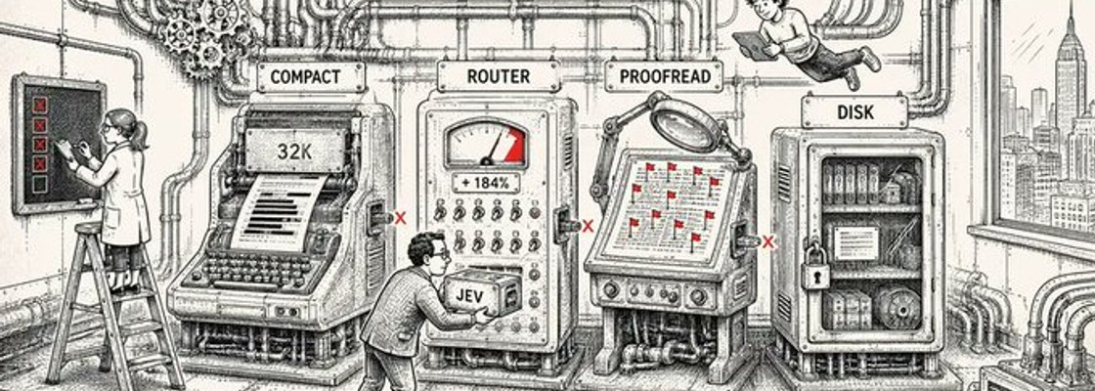
挤水分：六个坑
水分与落地 · 六个坑
宣传 vs 现实
68% 准确率是"和两个前沿大模型一致的程度"，不是真值
有标注数据时，先训一个传统小模型：在一个银行客服题库上，传统小模型 93.3% 胜过 Jev 83.2%（据转述，未核对原评测）
简单规则可能更准：识别钓鱼邮件，两条文本匹配规则 91.8% vs Jev 62.6%
坑 | 对策
数数 / 算术 / 日期不可靠 | 代码里算好再给它
材料越杂越不准 | 先裁剪，只留判断要用的字段
中文弱于英文 | 用中文真实样本盲测
提示词注入（输入里夹带指令） | 不可逆动作另设硬规则
偏向第一个选项 | 测试时打乱选项顺序
只给概率不给理由 | 另记输入、选项、把握日志
217 个 Jev 项目，今天能直接用的只有 15 个
作者把 Jev 塞进日常工具，四次全败：看不到内容、订阅制没省钱空间
Notes:
说完好的，说坑。第一，官方那个 68% 的准确率，衡量的是"和两个前沿大模型一致的程度"，不是真值。第二，如果你有标注数据，先训一个传统小模型，有个银行客服题库上，传统小模型 93.3%，比 Jev 的 83.2% 还高。第三，简单规则可能更准：识别钓鱼邮件，两条文本匹配规则 91.8%，Jev 才 62.6%。
还有一个作者很坦诚：他把 Jev 塞进自己的四个日常工具，全失败。原因是它看不到内容，而且订阅制没有省钱的空间。所以结论是：它是给做产品的人的零件，不是给用工具的人提效的东西。
右边是六个坑和对策：数学、日期先在代码里算好再给它；材料越杂越不准，先裁剪；中文不如英文，用真实中文样本盲测；提示词注入要有硬规则兜底；有偏向第一个选项的倾向，测试时打乱顺序；它只给概率不给理由，需要审计就另外记日志。

Slide 38
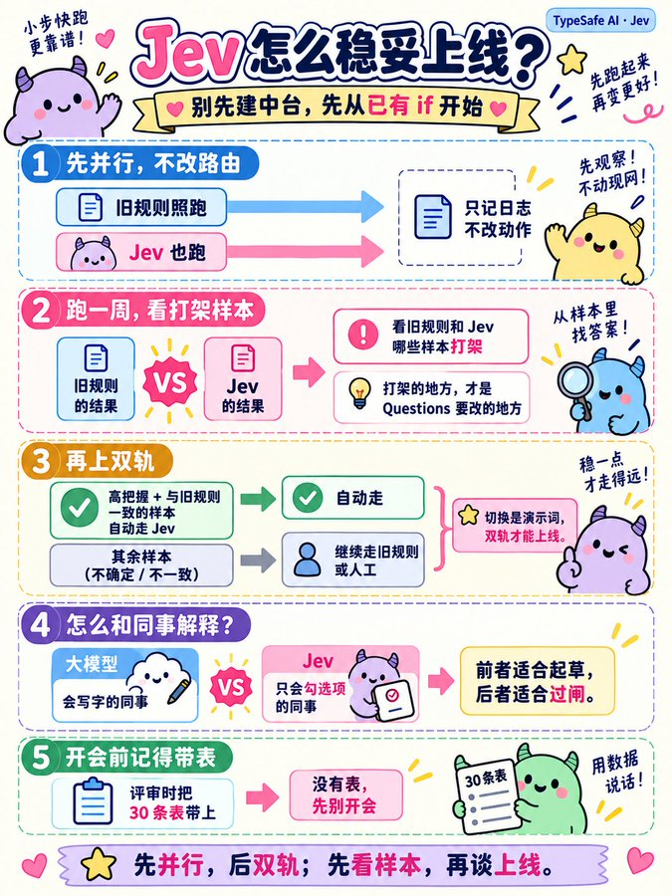
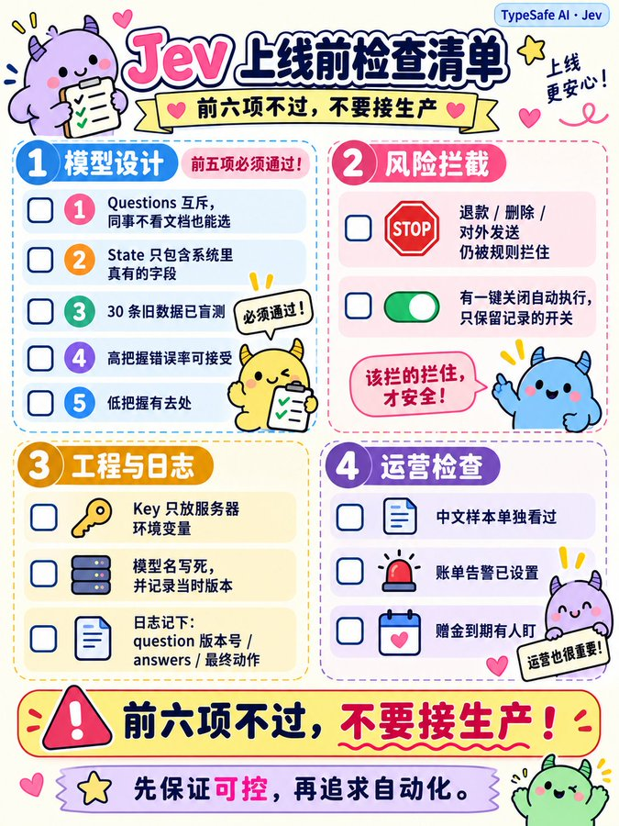
落地三步：盘点、盲测、双轨
水分与落地 · 三步
01 · 盘点
列出所有"只要返回一个选项"的调用：分类、路由、审核、打分。一个都没有，就别追这个热点。
02 · 盲测
30 条以上真实旧数据、人工先标答案；按把握度 0.9 / 0.7 切成三档，看每一档各对多少；选项打乱顺序再测一遍。
03 · 双轨
旧规则照跑，Jev 只记日志一周；只有"高把握档"且和旧结果一致的才切自动，阈值从 0.9 起步。
Notes:
怎么落地？三步。盘点：把你们业务里"其实只返回一个选项"的调用列出来，一个都没有，就别追这个热点。盲测：拿 30 条以上真实旧数据，人工先标好答案，用同一套题测，按把握度 0.9 和 0.7 切成三档，看每一档各对多少——高把握那一档几乎不能错。双轨：旧规则照跑，Jev 只记日志，跑一周，看两者在哪些样本上打架，再把高把握且一致的部分切成自动。
右边两张图，一张是上线前的检查清单，一张是双轨上线的图解。退款、删除、对外发送，永远要有规则拦着。

Slide 39
压轴：一个会变形的输入框
压轴演示 · 把今天讲的串起来
你打一句话
→
Jev：8 道题
一次请求并行
→
代码：解析 + 计算
→
卡片
界面上的"按把握分流"
把握度 | 界面怎么变
< 0.4 或 none | 留在输入态，不打扰
0.4 – 0.7 | 半透明"虚影"，按 Tab 才确认
≥ 0.7 | 直接变成卡片
前两名差 < 0.15 | 不替你猜，给两个按钮让你选
JEV 只管"判断"
intent 单选：15 种卡片（日程 / 提醒 / 清单 / 计时 / AA / 换算 / 投票……）+ none 出口
readiness / urgency 打分：写完整了吗、急不急
eventMode / expenseCategory / timerKind 单选，isShoppingList / recurring 是非：决定卡片细节
代码负责"计算"
日期、金额、人数、单位、算式全部由代码解析：不让模型数数、算账、推日期（对应"六个坑"第一条）
防抖：不让界面闪
已定型的卡片，要被另一种连赢两次或把握 ≥ 0.85 才换；"紧急"越过 1.2 才亮、跌破 1.0 才灭
口号：Jev decides, code computes. 思路来自开源项目 anishfn/shapeshift（MIT），这里改成了中文输入。
Notes:
最后，我想用一个好玩的演示，把今天讲的东西串起来。它参考的是 GitHub 上一个开源项目，叫 shapeshift：一个输入框，你打一句话，它自己变成合适的小工具。原版是英文的，我改成了中文。
它的分工很清楚：Jev 只管判断——你想建的是日程、提醒、记账还是投票？急不急？是线下还是视频会议？一次请求、8 道题并行。所有要"算"的东西都交给代码：明天是几号、2400 除以 3、5 英里是多少公里。原作者有句口号："Jev decides, code computes."——Jev 判断，代码计算。
更有意思的是右边：把握度直接决定界面。把握低，它就不打扰你；中等，给你一个半透明的虚影，你按 Tab 才确认；两种可能差不多，它不替你猜，直接给两个按钮让你选。这其实就是第 15 页"按把握分流"，只不过用在了界面上。

Slide 40
现场演示 5：会变形的输入框
DEMO 5 · 网页版演讲站里现场操作
「明天中午和小王、小李吃饭」→ 日程 98%：日期、人名都是代码算的
「周五晚上8点和产品组开腾讯会议」→ 日程，eventMode 信号 = 视频会议
「提醒我明天交房租，很急」→ 提醒，urgency 越过 1.2，亮"紧急"
连点：AA 分账 / 换算 / 计算 / 投票 / 倒数日 / 掷骰子，卡片都能点
「活动页可以加个倒计时」→ 只有约 50% 把握，只给虚影，按 Tab 才确认
自己一个字一个字打：信息不够时不打扰，够了才变形
真实调用结果（10 月 28 日，单次约 250 ms）
输入 | Jev 判断 | 代码算出的卡片
明天中午和小王、小李吃饭 | 日程 98% | 10月29日 周四 12:00 · 小王、小李
提醒我明天交房租，很急 | 提醒 100% | 交房租 · 明天 · 🔴 紧急
2400块3个人AA | AA 100% | 每人 ¥800
5英里是多少公里 | 换算 100% | 5 英里 = 8.05 公里
3450的18%是多少 | 计算 100% | 3,450 × 18% = 621
距离春节还有几天 | 倒数日 100% | 101 天（2027-02-06）
活动页可以加个倒计时 | 倒数日 ~50% | 只给虚影，等你确认
本页为 PPT 版：真实实测结果；现场请切换到网页版演讲站（第 40 页）。Tab 确认虚影 · Enter 保存 · Esc 清空。
Notes:
（点"明天中午和小王、小李吃饭"）你看，它变成了一张日程卡：10 月 29 号周四中午 12 点，和小王、小李。左边是 Jev 判断的：日程，98%。注意，日期和人名不是 Jev 给的，是代码算的——Jev 只告诉代码"这是一个日程"。
（点"周五晚上8点和产品组开腾讯会议"）同样是日程，但这次 Jev 的另一个信号说"这是视频会议"，卡片就显示视频会议。
（点"提醒我明天交房租，很急"）变成提醒，而且紧急度越过了阈值，亮了一个"紧急"。
（连点几个：AA、换算、投票、倒数日、骰子）每一种都是一次请求，两三百毫秒。
（点"活动页可以加个倒计时"）这句最有意思：你是想记个想法，还是要个倒数日？Jev 只有一半把握，所以它没有直接替你建卡，只给了一个半透明的虚影，你按 Tab 才算数。这就是"按把握分流"用在界面上。
（自己慢慢打一句，比如"明天下午三点和老板过方案"）刚打两个字，它不打扰你；信息够了，才变形。

Slide 41
带走三句话
TAKEAWAYS
01
不是更便宜的大模型
是只会"涂答题卡"的判断零件：赢在稳定低延迟 + 带把握度的答案 + 几乎免费的输出
02
最值钱：按把握分流
高把握自动过，中间交大模型，低把握转人工
03
先盲测，再双轨
别急着 All in；今天好用的多是接口，不是成品。不可逆动作始终留硬规则
NEXT ACTION：会后把业务里"只要返回一个选项"的场景发给我，一起挑一个做盲测。
Notes:
总结三句。一，Jev 不是更便宜的大模型，是只会涂答题卡的判断零件，赢在稳定的低延迟、带把握度的答案、几乎免费的输出。二，最值钱的用法是按把握分流。三，先盲测，再双轨，别急着 All in，今天好用的多是接口，不是成品。
最后留个作业：会后把你业务里"只要返回一个选项"的场景发给我，我们一起挑一个做盲测。

Slide 42
THANK YOU
谢谢大家
分享人 黄冠豪
研发中心 / 游戏平台项目部
ONE ANSWER. HOW SURE.
Notes:
我的分享就到这里，谢谢大家！有问题随时提。

